Slide 1
Tiết 4

Slide 2
Nói và nghe

Slide 3
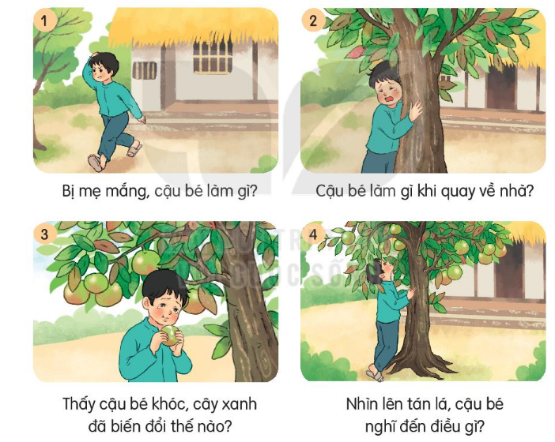

Slide 4
TRÒ CHƠI HỘP QUÀ BÍ MẬT
Gift box secret game

Slide 6
1. Bị mẹ mắng cậu bé đã làm gì?
Cậu giận dỗi bỏ đi
You are given 3 candies
GO HOME

Slide 7
2. Cậu bé làm gì khi quay về nhà?
Cậu ôm lấy một cây xanh trong vườn mà khóc
You are given 5 candies
GO HOME

Slide 8
3. Thấy cậu bé khóc, cây xanh đã biến đổi thế nào?
Cây lớn nhanh nở hoa, quả xuất hiện rơi vào lòng cậu bé.
You are given 7 candies
GO HOME

Slide 9
4. Nhìn lên tán lá, cậu bé nghĩ đến điều gì?
Cậu nghĩ đến mắt kia đỏ hoe như mắt mẹ chờ con
You are given 2 candies
GO HOME

Slide 10
Em rút ra được bài học gì từ câu chuyện trên?
Em rút ra bài học: Hãy hiếu thảo và yêu thương bố mẹ

Slide 12
CỦNG CỐ BÀI HỌC
Liên hệ giáo án:
FB: Hương Thảo
Gmail: tranthao121006@gmail.com
Notes:
Bài giảng được thiết kế bởi: Hương Thảo

